Slide 1
Szokás, hagyomány, illem, erkölcs
Történelem 8. osztály tankönyvhöz
FI-504010801/1
Okos tankönyv

Slide 2
Maczkó András Pécs
Szokás, hagyomány, illem, erkölcs
1. Párosítsa a fogalmat és a magyarázatát! A helyes megoldásért kattintson a magyarázatra!
Az emberek a megörökölt magatartásformákat igyekeznek megőrizni és továbbadni a következő nemzedékek számára. Egy közösség kultúrájának, tapasztalatainak összessége.
hagyomány
Viselkedési szabályok összessége a társadalmi érintkezésre, a másokkal való viselkedésre vonatkozóan. Ez biztosítja azt, hogy kellő tisztelettel bánjunk egymással, és kellő fontosságot tulajdonítsunk egymásnak.
illem
illem
szokás
erkölcs
Olyan magatartási szabályok, amelyek a lehetséges magatartások szerint előírják a követendőt, az előírás be nem tartása esetére hátrányos következményt helyeznek kilátásba. Ezek nélkül nincs emberi társadalom, azok egyidősek az emberi társadalommal.
hagyomány
norma
norma
A társadalomban elfogadottnak és helyesnek tartott emberi magatartást, cselekedeteket kötelezően meghatározó, koronként és közösségenként változó szabályok összessége. Ezeket alapján tudható, hogy mi a helyes és mi a helytelen az adott közösség szabályai szerint.
erkölcs
A társadalmi életben az ismétlődő helyzetek azonos viselkedést követelnek meg az emberektől. A társadalmi együttélési formákra jellemző tevékenységek és elgondolások történelmileg kialakult köznapi megjelenési módja.
szokás

Slide 3
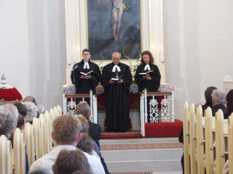
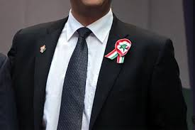
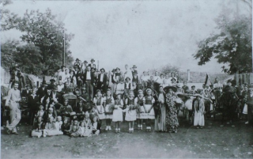
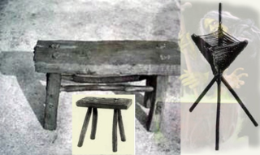
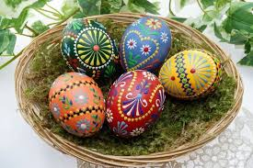
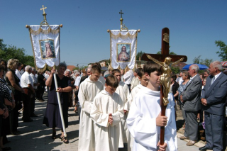
Maczkó András Pécs
Szokás, hagyomány, illem, erkölcs
2. Párosítsa a képhez a szokásokat! A helyes megoldásért kattintson a képre!
Húsvéti tojásfestés
Szüreti felvonulás, mulatság
Luca széke
Katolikusoknál körmenet
Protestánsoknál úrvacsora
Március 15- - kokárda

Slide 4
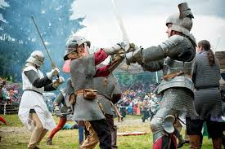
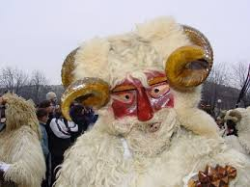
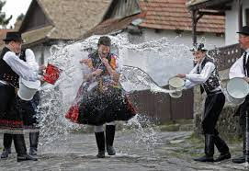
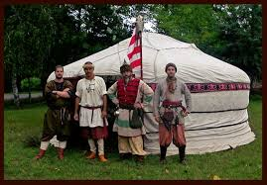
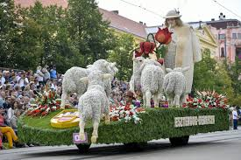
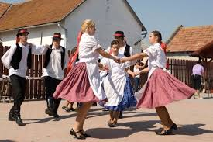
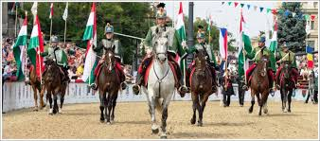
Maczkó András Pécs
Szokás, hagyomány, illem, erkölcs
3. Párosítsa a képhez a hagyományokat! A helyes megoldásért kattintson a képre!
Húsvét locsolás
Huszár hagyományok
Honfoglaló hagyományok
Debreceni virágkarnevál
Busójárás
Lovagi hagyományok
Néptánc, népzene, népdal

Slide 5
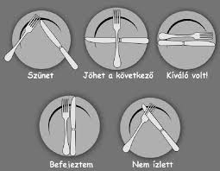
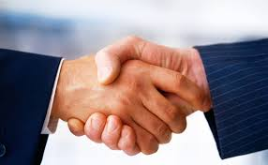
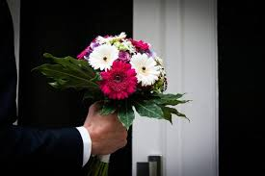
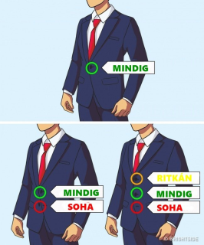
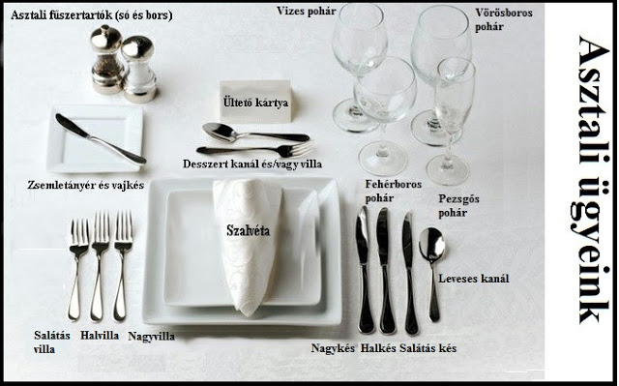
Maczkó András Pécs
Szokás, hagyomány, illem, erkölcs
1. Párosítsa a képekhez az illemszabályokat! Kattintson a képre!
Kézfogás
Feladat
Ruha - Zakó viselet
Megnyitás Internet Explorerrel
Vendégségbe érkezés
Étkezés, illetve befejezése
Terítés
Ülőhely átadása

Slide 6
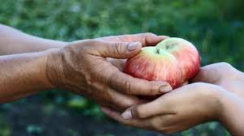
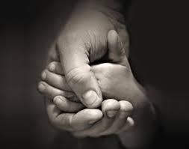
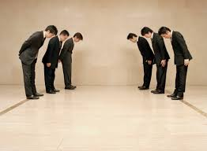
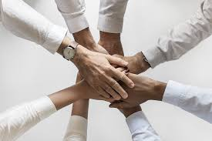
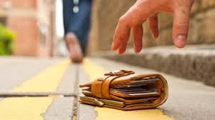
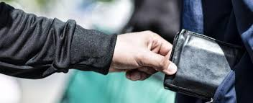
Maczkó András Pécs
Szokás, hagyomány, illem, erkölcs
1. Párosítsa az erkölcs értékeket a képekhez! Kattintson a képre!
Szeretet
Nagylelkűség
Tisztelet
Becsületesség
Egymás, család, csoport segítése, összefogás
Más tulajdonának tisztelete

